Slide 1
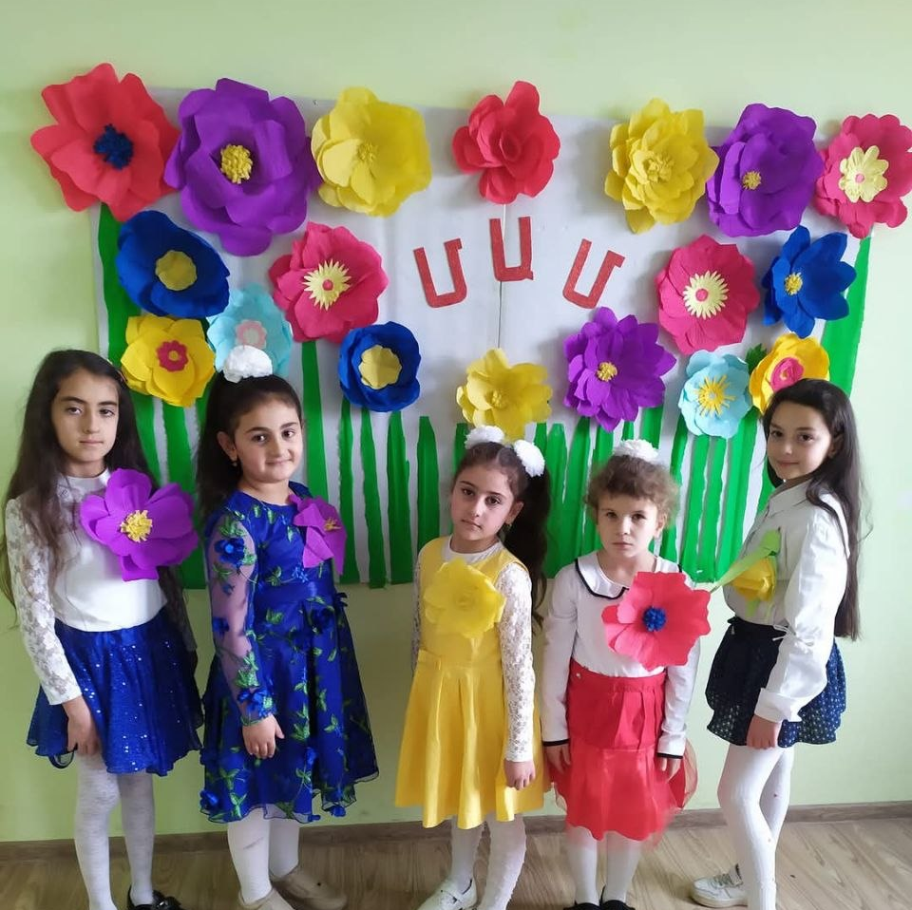
დედის დღე

Slide 2
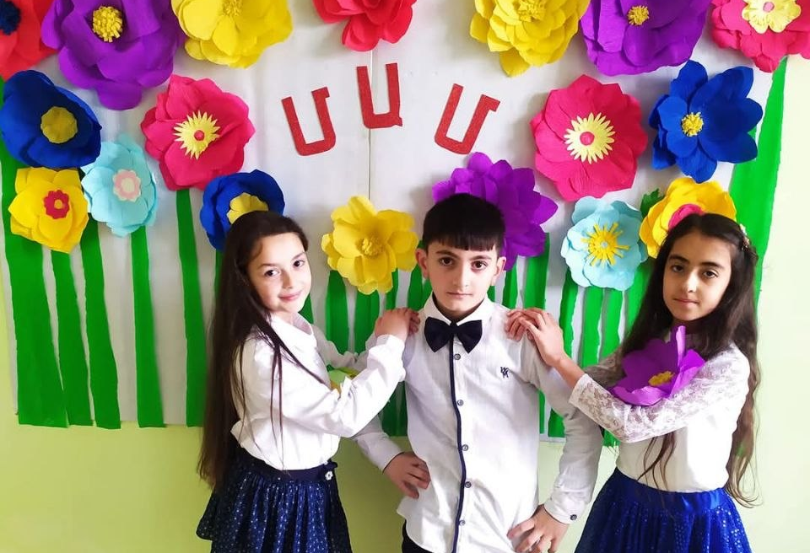
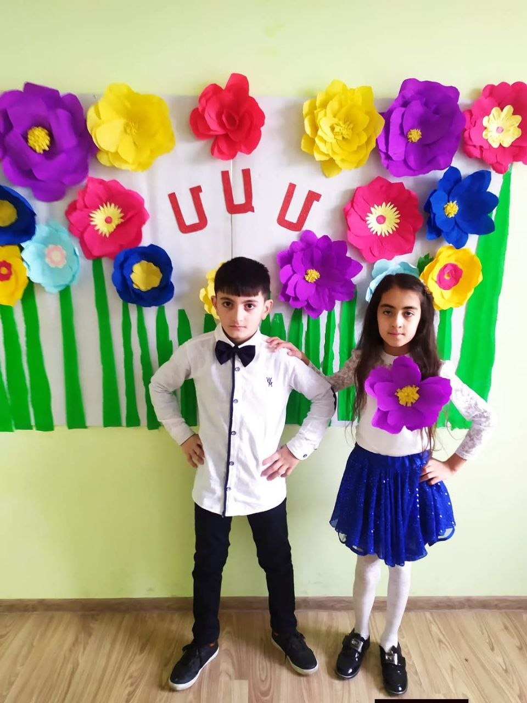
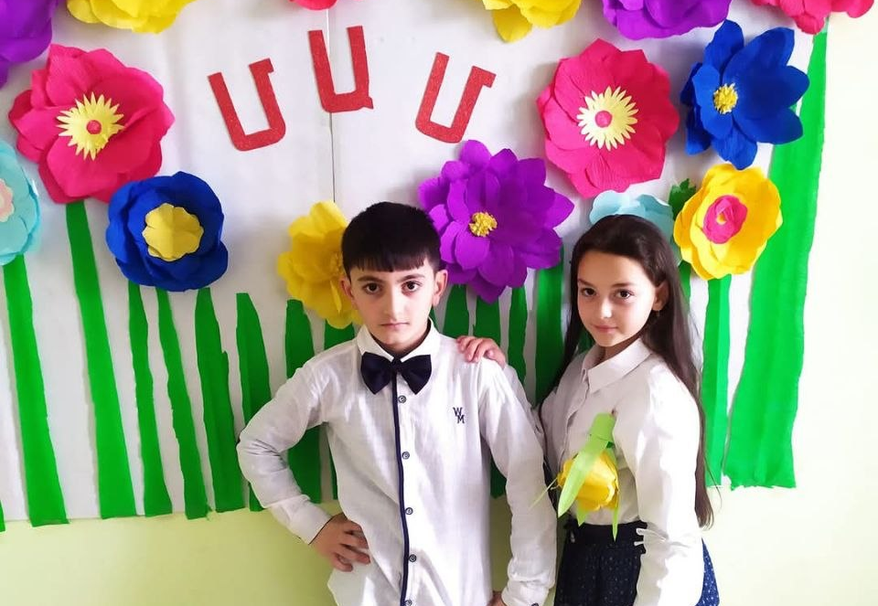
მურჯახეთის საჯარო სკოლაში, მოსწავლეებმა დედის დღისთვის დედებს მოუმზადეს ლამაზი და დაუვიწყარი დღე.

Slide 3
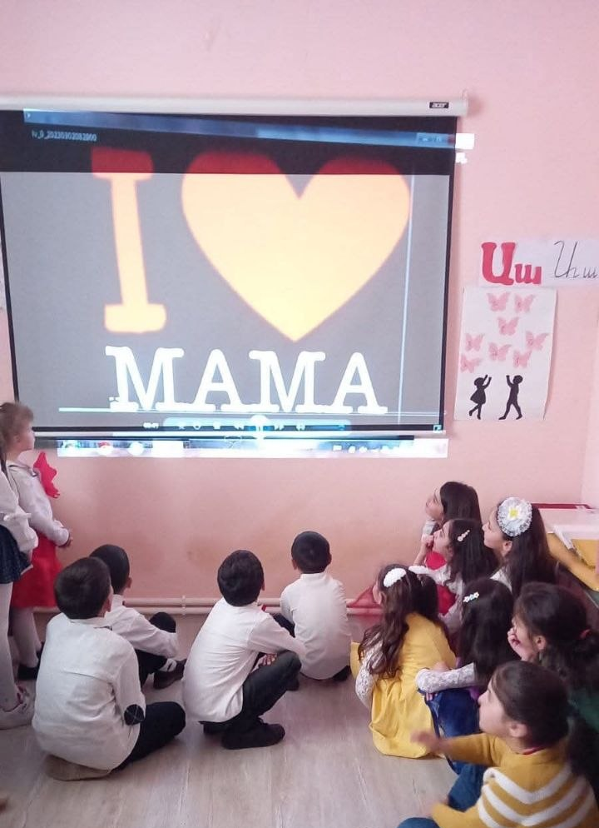
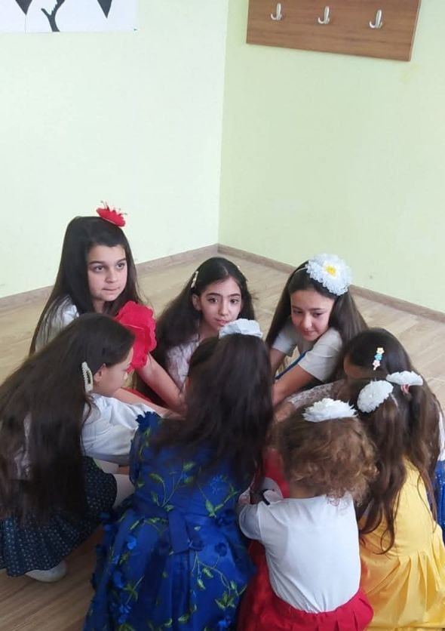
მოსწავლეებმა დედებს სიმღერა უმღერეს, ლექსები წაუკითხეს, საჩუქრები და ყვავილები აჩუქეს და მიუძღვნეს საუკეთესო დღე რაც ემოციური იყო დედებისთვის, ასევე პრეზენტაციია გააკეთეს თავიანთი ბავშობის სურათებით,რაც ასევე ემოციური იყო.

Slide 4
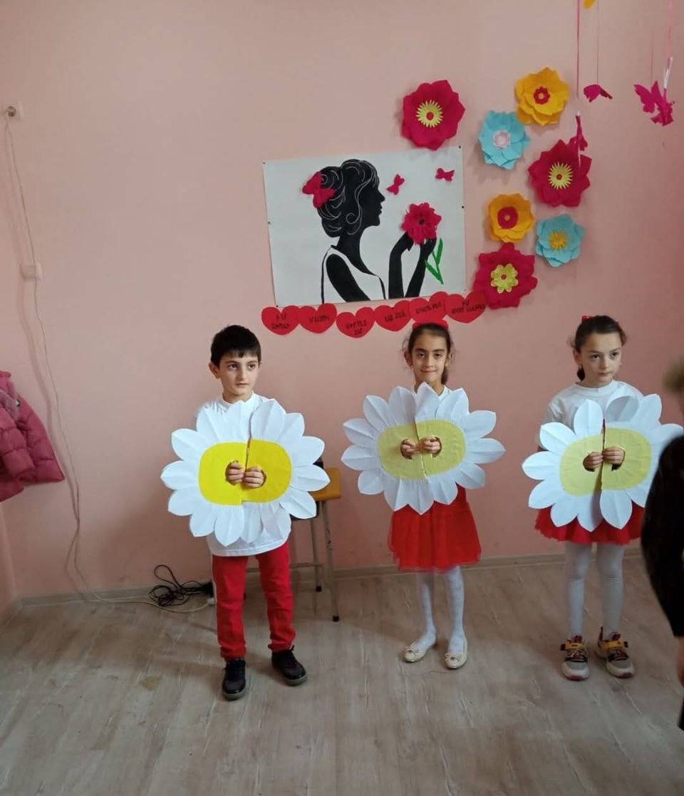
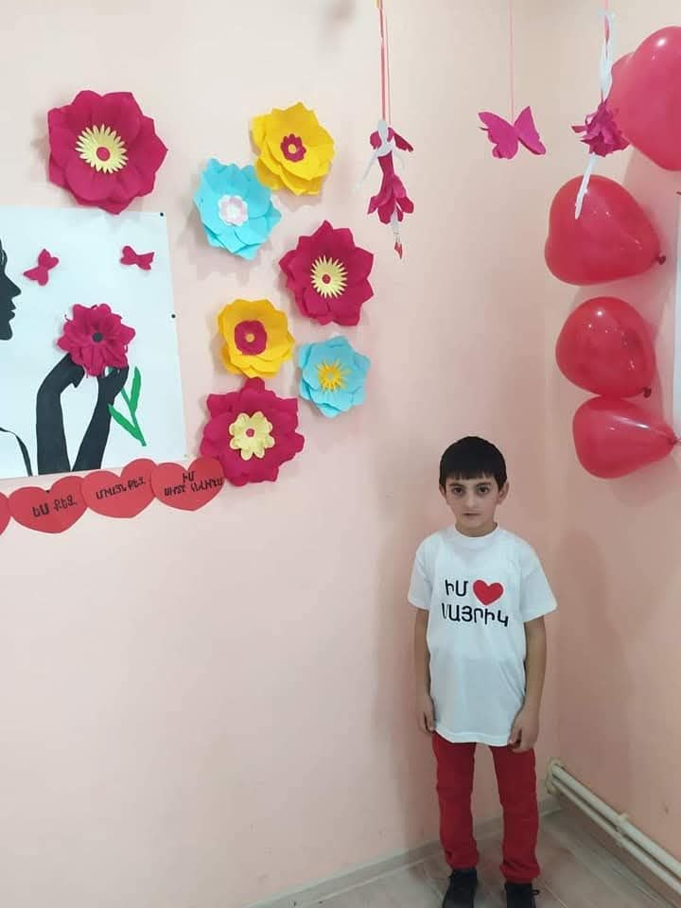
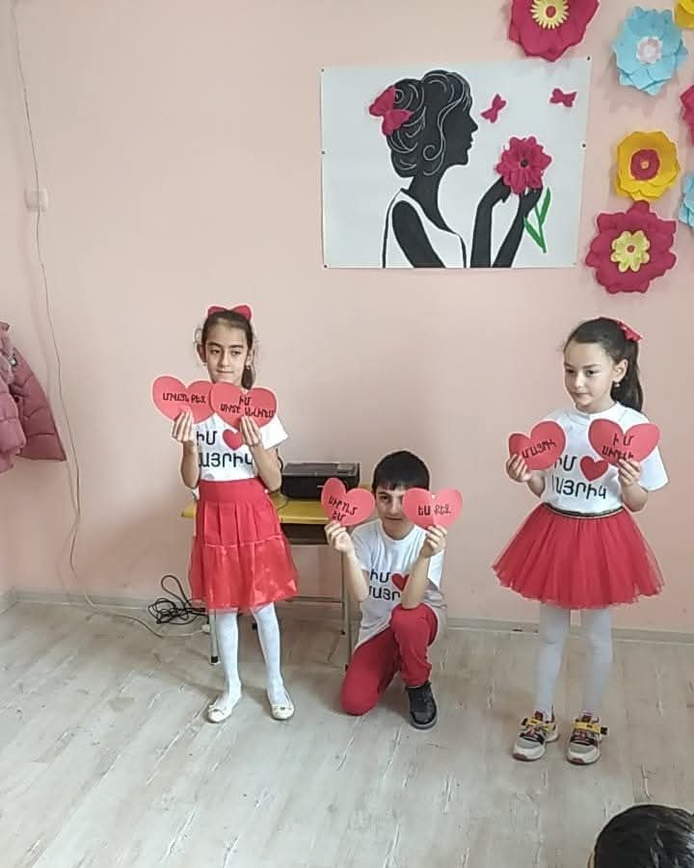
FamilyID=Office_ArchiveTorn

